Slide 1

Разработка онлайн-системы управления учебной нагрузкой преподавателей
Курсовой проект по дисциплине «Технологии программирования».
Выполнил: Бруевич М.А.

Slide 2
Цели и задачи проекта
1
Создание онлайн-системы
2
Распределение нагрузки
3
Учет и мониторинг
Отслеживание выполненной нагрузки.
Автоматизация планирования, учета, контроля учебной нагрузки преподавателей.
Эффективное распределение учебной нагрузки.
4
Формирование отчетов
5
Удобный интерфейс
Генерация необходимых отчетов.
Интуитивно понятный интерфейс для пользователей.

Slide 3




Архитектура системы
Клиент
Веб-интерфейс на HTML, CSS, Thymeleaf.
Сервер приложений
Java, Spring Boot: контроллеры, сервисы, репозитории.
База данных
MySQL для хранения данных.
Взаимодействие компонентов происходит через HTTP-запросы.

Slide 4

Проектирование базы данных
Сущность
Атрибуты
Пользователь
Имя, роль
Преподаватель
ФИО, должность, кафедра
Дисциплина
Наименование, семестр
Учебная группа
Код, курс, факультет
Учебная нагрузка
Часы, вид занятия, учебный год
Структура базы данных обеспечивает хранение и связь всех необходимых данных.

Slide 5
Основные функции системы
Для преподавателей
Для администраторов
Для заведующего кафедрой
Просмотр назначенной нагрузки.
Управление пользователями системы.
Назначение нагрузки преподавателям кафедры.
Создание, редактирование, удаление учетных записей.
Мониторинг выполнения нагрузки.
Формирование сводных отчетов.

Slide 6
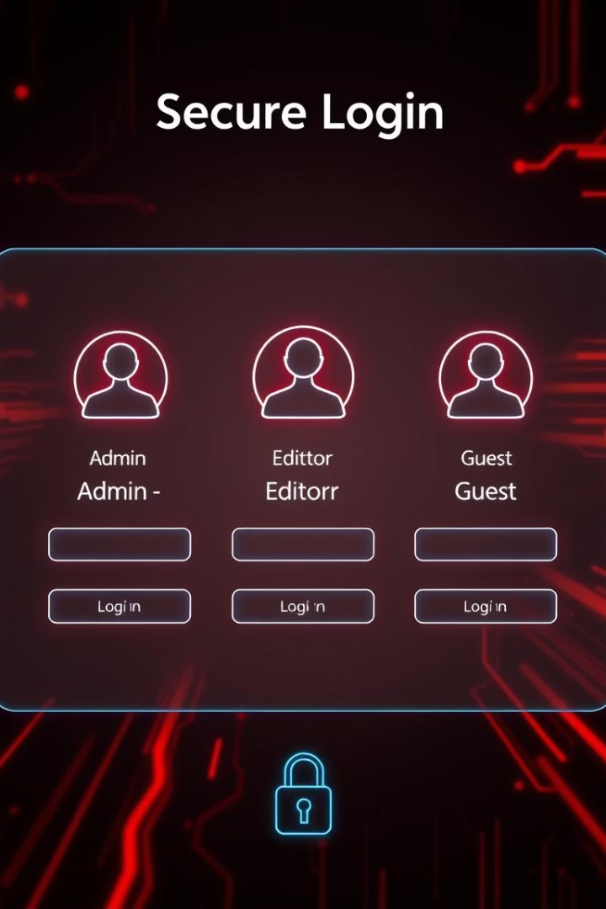



Функциональные возможности
Авторизация
Разграничение прав доступа для пользователей.
Управление справочниками
Ведение дисциплин, видов нагрузки.
Экспорт отчетов
Выгрузка данных в формате CSV (Excel).

Slide 7



Реализация и используемые технологии
Backend
1
Java, Spring Boot
База данных
2
MySQL, Spring Data JPA
Frontend
3
HTML, CSS, Thymeleaf
Современный стек технологий обеспечивает надежность и масштабируемость системы.

Slide 8
Выводы и дальнейшие направления
Разработана система
Удобная онлайн-система управления нагрузкой.
Автоматизация процессов
Назначение, учет, контроль нагрузки.
Интеграция
С электронным журналом и расписанием.
Мобильная версия
Разработка мобильного приложения.
Улучшение интерфейса
Доработка пользовательского интерфейса.

